Slide 1

TOÁN 1

Slide 2
Bài 20
ÔN TẬP CHUNG
Sách Toán_trang 112

Slide 3
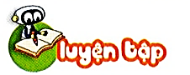

Slide 4
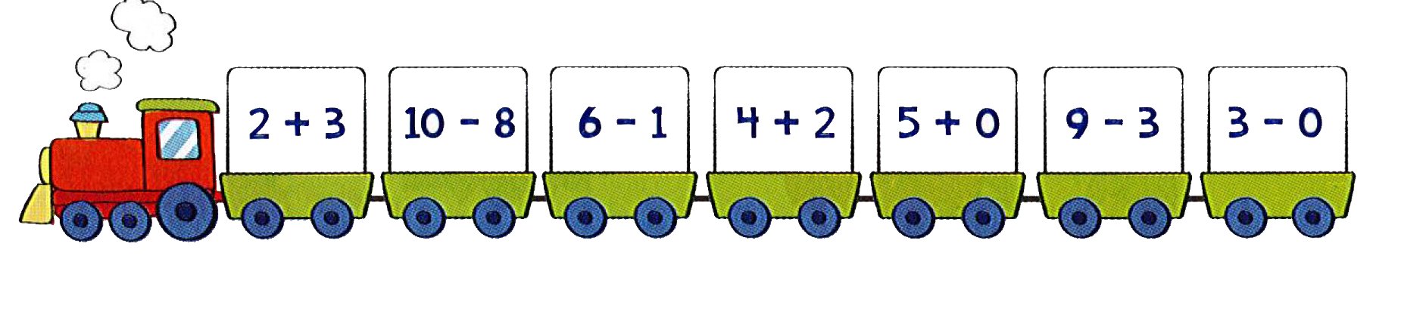
1
Tìm kết quả phép tính ghi ở mỗi toa tàu:
5
2
5
6
5
6
3

Slide 5

2
Số?
?
7
-
3
=
?
4

Slide 6
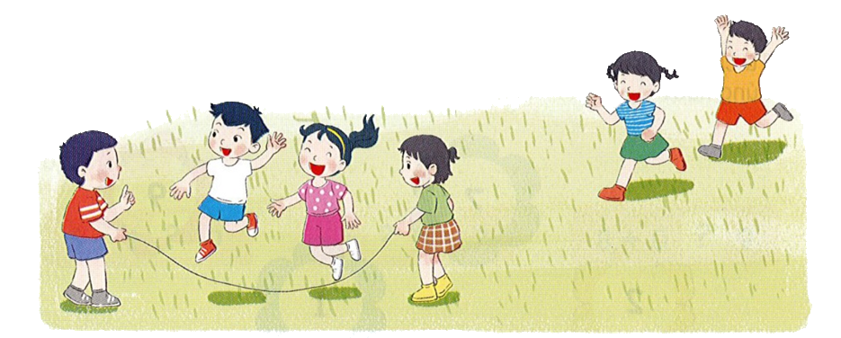
3
Số
?
4
+
?
2
=
?
6

Slide 7
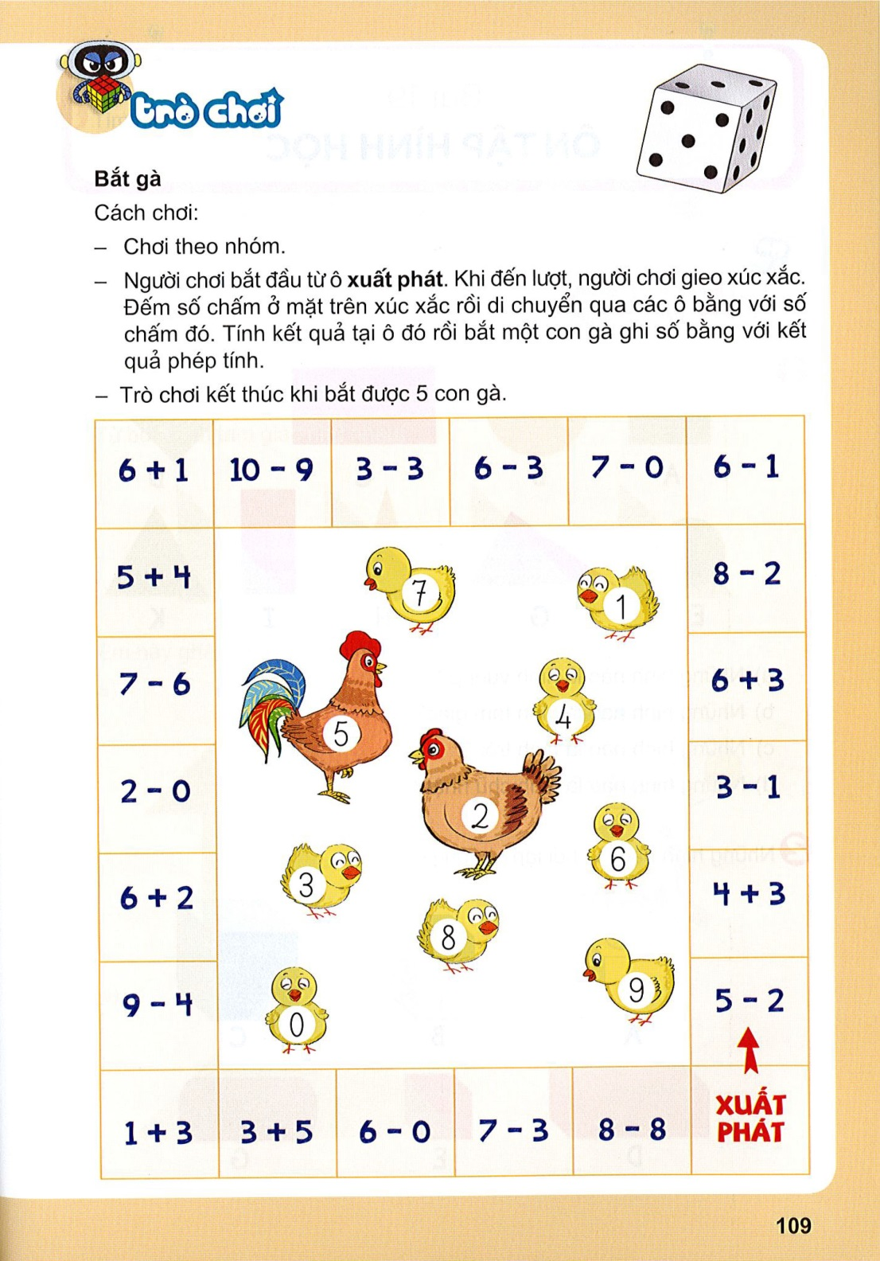

Slide 8
Dặn dò

Slide 9

Tạm biệt các bạn!
Tạm biệt các bạn!

